Slide 1
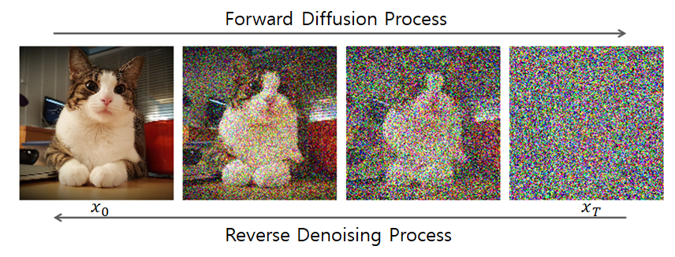


Pavlov: AST 구조 복원을 위한 Diffusion 기반 Decompilation
박천웅, 강민석, 권준영, 정우진, 지경선
요약
실험 및 결과
기존 LLM 기반 Decompile은 한 토큰씩 생성하는 Autoregressive 방식에 의존하나, 코드 구조 복원은 전역 제약이 강해 단방향 생성에서 불리함
Diffusion model은 시퀀스 전체를 양방향으로 정제하므로 전역 구조 복원에 유리할 수 있으며, 본 연구는 AST skeleton 복원에 Diffusion을 적용함
동일 계열 기반 모델에서 파생된 Diffusion·AR model을 같은 데이터· 같은 크기 LoRA로 학습하여, Skeleton 복원 단계에서 두 방식의 차이를 통제 비교함
실험 설정
환경: A100 80GB, torch 2.9.1+cu130, transformers 4.51.3, peft 0.19.1
모델: D: DiffuCoder-7B-Base, A:Qwen2.5-Coder-7B
LoRA r32 / α64, bf16, 동일 학습량
학습: train_set 17,760, 2000 step, effective batch 16, gen-len 512, seed 0/1
비교 방법: A·D arm + 공통 frozen filler
생성: A는 greedy, D는 diffusion_generate
이때, D는 denoising step을 충분히 적용
지표
AST edit distance: 생성 skeleton과 정답 skeleton AST의 node type 기준 tree edit distance
skeleton 위반율: filler 출력이 입력 skeleton과 구조가 달라진 비율
re-executability: 복원한 C를 컴파일·실행해 원본 test를 통과하는 비율
실험 결과 분석
핵심지표 : AST edit distance
seed0, seed1 모두 사실상 대등하거나 우위. AST edit distance에서 diffusion이 AR baseline보다 높은 구조 복원력을 보임
함수 길이별로 나누면 짧은 함수는 A가 우위, 함수가 길어질수록 격차가 D쪽으로 좁혀짐
전역 구조가 많아질수록 양방향 생성의 이점이 드러나는 경향
Re-executability, skeleton 위반율
Re-exec는 A가 D보다 높음. 다만 두 지표 모두 frozen filler가 pseudocode로 재 생성하는 영향을 크게 받음
D의 skeleton 위반율은 두 실험에서 모두 낮음
filler가 채우는 과정에서 D의 skeleton을 덜 수정했음을 의미
배경 지식
Diffusion Model
데이터에 noise를 조금씩 더해 망가뜨린 뒤, 그 과정을 거꾸로 되돌리도록 학습해서 noise로부터 데이터를 복원하는 생성 모델임
주로 생성형 이미지 모델에 사용 됨
text 기반 diffusion은 image와 달리 token이 이산값이라 gaussian noise 대신 MASK로 치환하는 masked diffusion을 사용함
Decompile
Decompile은 컴파일된 프로그램(바이너리)를 사람이 읽을 수 있는 고수준 소스 코드로 다시 복구하는 과정
디스어셈블 → IR 승격 → 제어흐름·데이터흐름 분석 → 타입 복원·구조화(=AST 복원) → code 생성 순으로 구성됨
[Fig. 1] Diffusion Model의 정방향 확산 및 역방향 노이즈 제거 과정
arm | AST edit distance | skeleton 위반율 | re-executability
A arm (Autoregressive) | 0.534 | 82.9% | 26.7%
D arm (Diffusion) | 0.531 | 75.8% | 20.4%
[table. 1] seed 0 평가 결과
arm | AST edit distance | skeleton 위반율 | re-executability
A arm (Autoregressive) | 0.504 | 83.8% | 27.5%
D arm (Diffusion) | 0.484 | 76.2% | 22.1%
제안 방법
[table. 2] seed 1 평가 결과
Step 1: 데이터 전처리
LLM4Binary/Decompile-bench에서 source 함수와 컴파일된 binary를 가져와, binary는 split zip에서 필요 구간만 부분 추출
Ghidra analyzeHeadless로 함수별 pseudocode를 jsonl로 추출
named 함수만 project·함수명 키로 source와 매칭하고, tree-sitter로 AST를 순회해 익명화하여 skeleton 생성
Step 2: 학습
r 32, alpha 64, 학습 파라미터 약 80M으로 전체의 1.05%로 설계
A arm: autoregressive
Qwen2.5-Coder-7B에 표준 cross entropy, prompt·pad는 -100 마스킹
D arm: diffusion
DiffuCoder-7B-Base에 masked diffusion 적용.
LLaDA recipe로 target을 확률 t로 [MASK] 치환 후 masked 위치 cross entropy에 1/t 가중
DiffuCoder-7B-Base는 Qwen2.5-Coder-7B와 같은 계열 모델로, 두 arm의 backbone은 동일
Step 3: 평가
평가셋은 Decompile-eval 240 balanced subset = 60 함수 × O0–O3 으로 구성
Ghidra pseudocode에서 각 arm으로 skeleton 생성
frozen model filler가 placeholder를 채워 컴파일 가능한 C 복원
생성 skeleton과 정답 skeleton의 AST를 node type 기준 edit distance로 비교해 구조 복원 정확도 측정
구조 보존은 filler 출력 재익명화 후 입력 skeleton과 비교한 skeleton 위반율로 검증
filler를 두 arm 공통으로 사용하므로 최종 성능 차이는 두 arm의 학습 능력 차이
결론 및 고찰
본 연구는 skeleton 복원 단계에 diffusion을 적용해 autoregressive와 동일 조건에서 통제 비교함
AST edit distance에서 diffusion은 AR baseline과 대등하거나 이상이고, skeleton 위반율도 더 낮아, 두 구조 지표가 함께 diffusion의 구조 복원이 유의미한 수준이었음을 뒷받침함
확률적 변동성을 점검하고자 seed를 달리해 두 번 반복함. 두 seed 모두 실험결과가 일관되게 관측 됨
제약된 컴퓨팅 자원 탓에 정작 그 이점이 가장 잘 드러날 긴 함수와 multi-function long-context regime을 충분히 다루지 못함. 자원을 확보해 이 regime을 본격적으로 평가하는 것이 확장 방향임

